Slide 1
PARKİNSON TANI KALEMİ
Merve TEMUR
1160607005

Slide 2
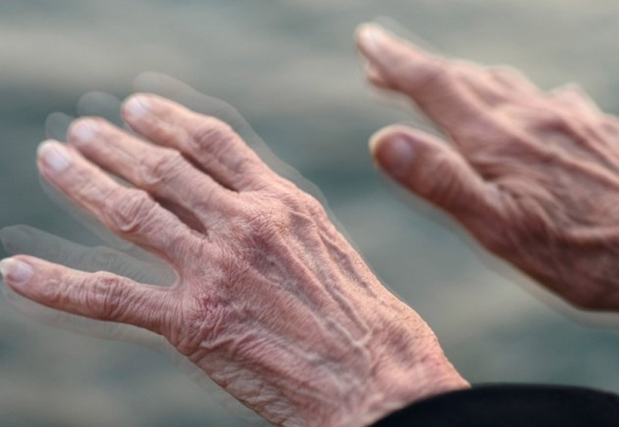
PARKİNSON HASTALIĞI
Parkinson hastalığı, beyinde dopamin adı verilen, beyin hücrelerinin birbirleriyle haberleşmesini sağlayan maddeyi üreten hücrelerin bozulması sonucu ortaya çıkar. Beyinde dopamini üreten hücreler hareketlerin kontrolünden, uyumundan ve akıcılığından sorumludur. Hareketlerde yavaşlık, psikiyatrik rahatsızlıklar, dinlenme halindeyken titreme ile kendini belli eder. El yazı muayeneleri parkinson hastalığında titreme analizinde yaygın olarak kullanılmaktadır.

Slide 3
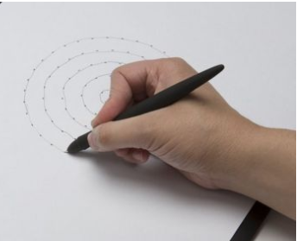
PARKİNSON HASTALIĞI
Bu projede kaleme açı-ivme sensörü takılarak tanı yapılacak kişinin el titreme şiddeti tespit edilmeye çalışılmıştır. Titreme şiddetinden yola çıkarak hastalığın tanısına ulaşmak amaçlanmıştır.
Tanı konacak kişinin bu kalemle belirli referansları olan çizimler yapılması istenmiştir. Çizim sırasında sensör ivme değerlerini kaydedilerek yapay sinir ağa girişi yapılır.
Sensörün ölçtüğü ivme değerlerinden yola çıkarak ağın tanı çıktısı vermesine çalışılmıştır.

Slide 4
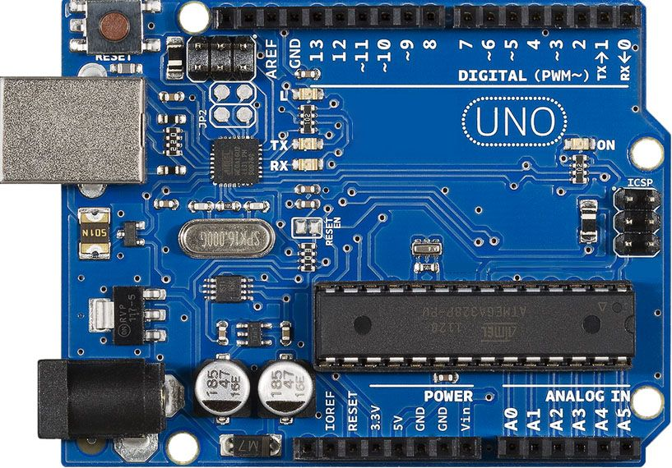
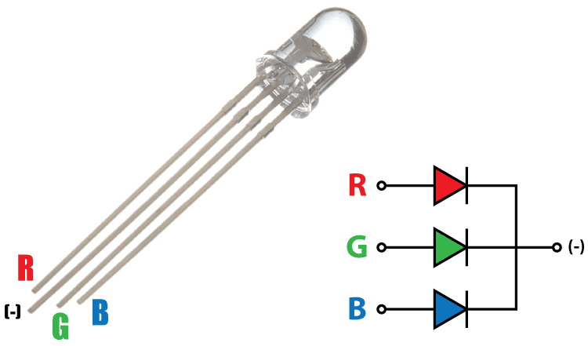
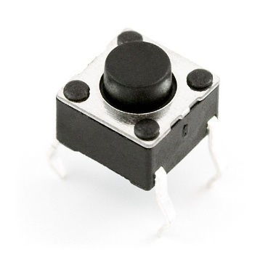
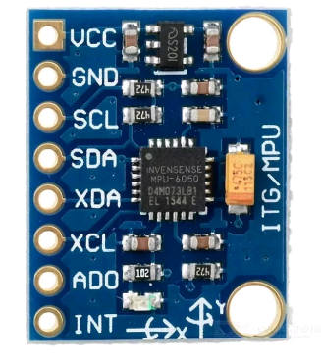
Kullanılan malzemeler
Arduino
MPU6050
RGB LED
Buton

Slide 5
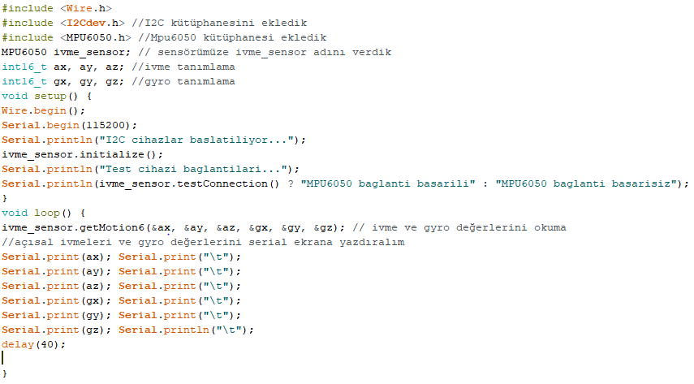
SENSÖRüN KULLANIMI
Açı-ivme sensöründen açı ve ivme değerleri almamızı sağlayan arduino kodları:

Slide 6
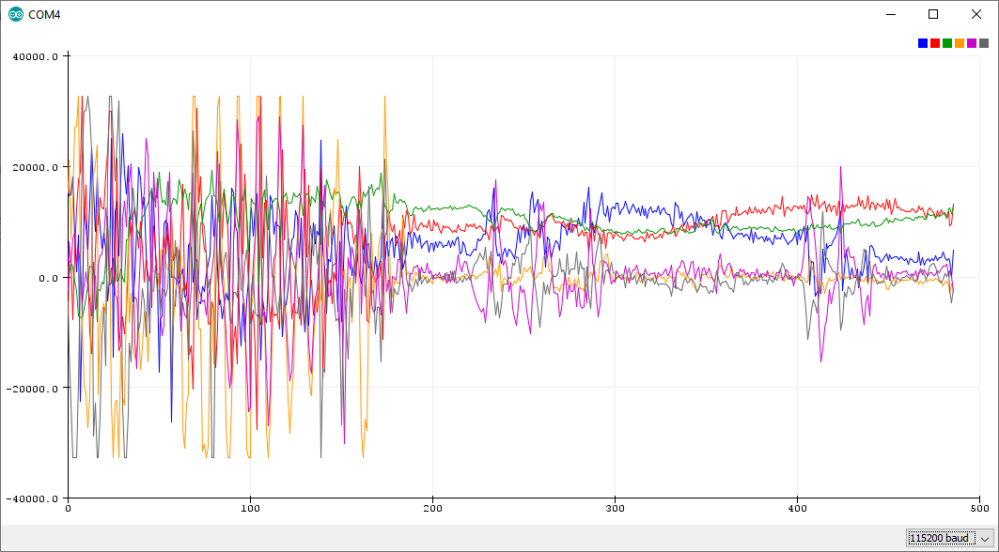
SENSÖRün KULLANIMI
Açı-ivme değerlerinin seri çiziciye aktarılması:

Slide 7
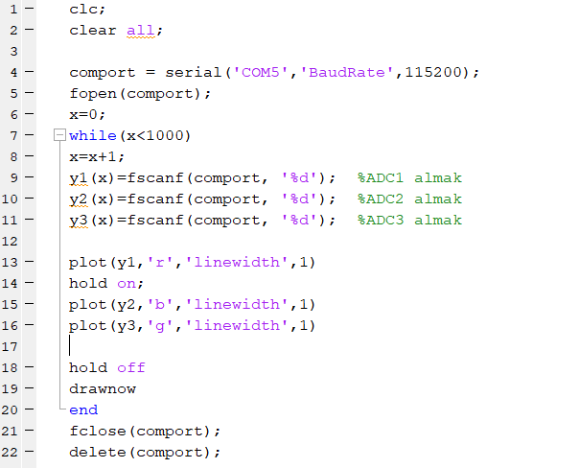
VERİLERİN matlab ortamına aktarımı
Arduinoda seri porta yazdırılan açı-ivme değerleri, seri port üzerinden Matlab’a aktarıldı. Değerler plot komutu kullanılarak matlabda çizdirildi. Değerlerin alınmasını ve çizilmesi sağlayan kod:

Slide 8
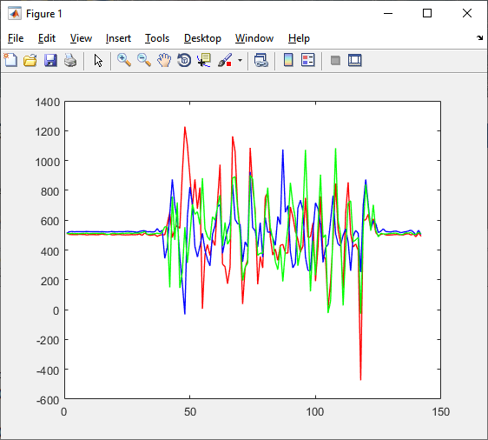
VERİLERİN matlab ortamına aktarımı
Matlab kodunun çıktısı:

Slide 9
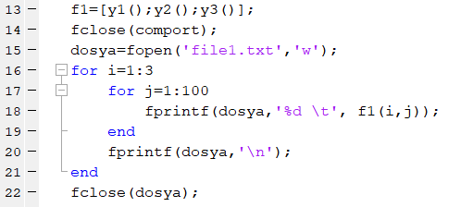
SENSÖR verilerinİN kaydedilmesi
Elde edilen değerler matlab üzerinden text dosyası oluşturularak kayıt edildi.
Text dosyası oluşturma kodları:

Slide 10
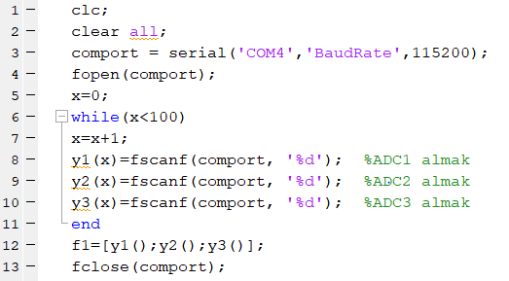
verilerin kaydedilmesi
İvme değerleri kaydedilmeden önce 3 satır 100 sütunlu bir matris oluşturuldu. Daha sonra x eksenindeki ivme değelerini 1.satıra, y eksenindeki ivme değelerini 2.satıra ve z eksenindeki ivme değelerini de 3.satıra kaydedildi.
Sonrasında text dosyası oluşturulup f1 matrisi dosyaya
kaydedildi.

Slide 11
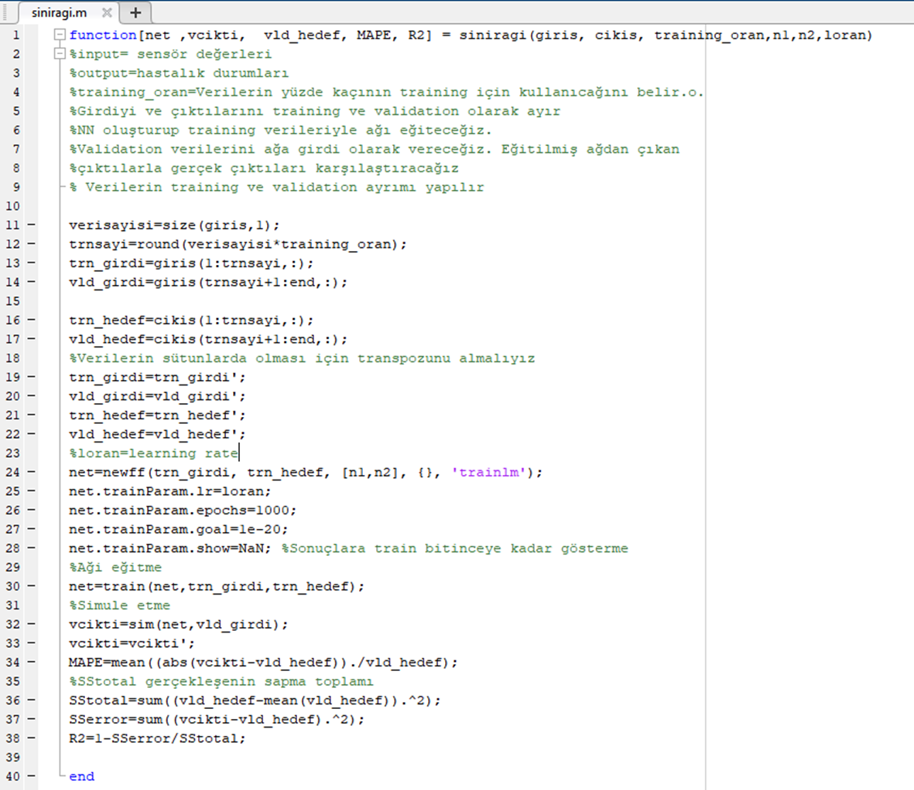
Verilerle yapay sinir ağıları

Slide 12


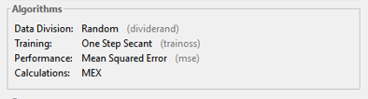
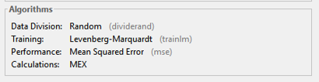
Verilerle yapay sinir ağıları

Slide 13
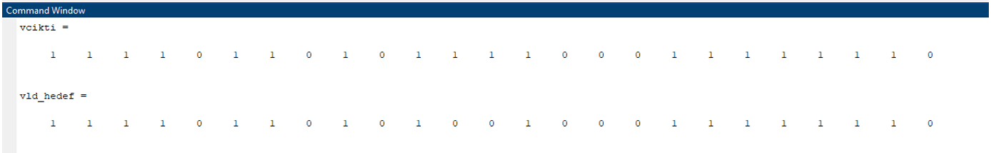
Verilerle yapay sinir ağıları

Slide 14
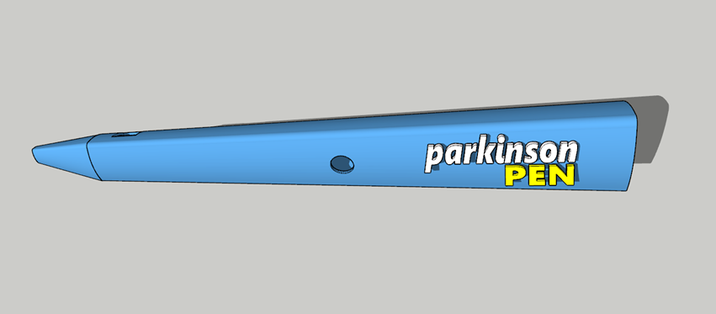
Kalemin 3D tasarımı
Kalemin tasarlanmasında Sketchup programı kullanıldı.
İlk aşamada kullanılan elektronik kompanentlerin tek tek çizimi yapıldı. Malzemelere uygun ergonomik tasarım elde edildi.

Slide 15
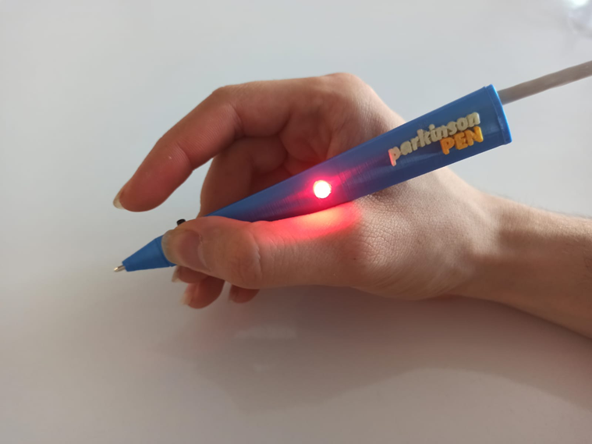
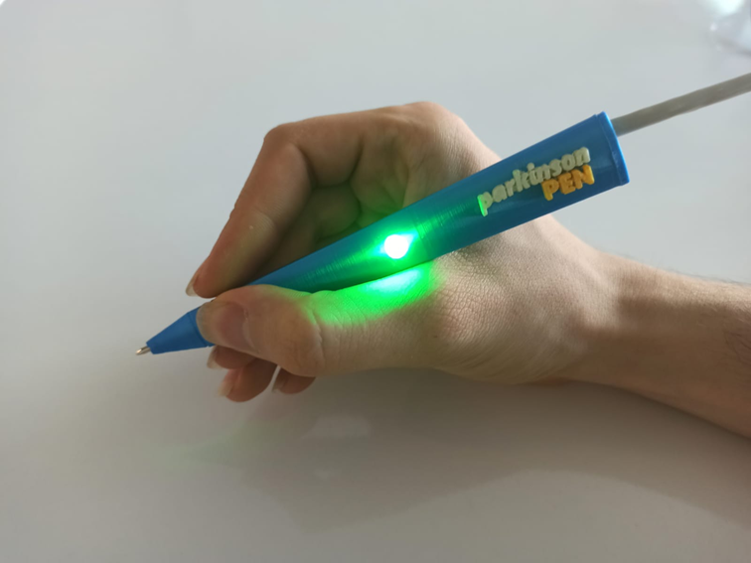
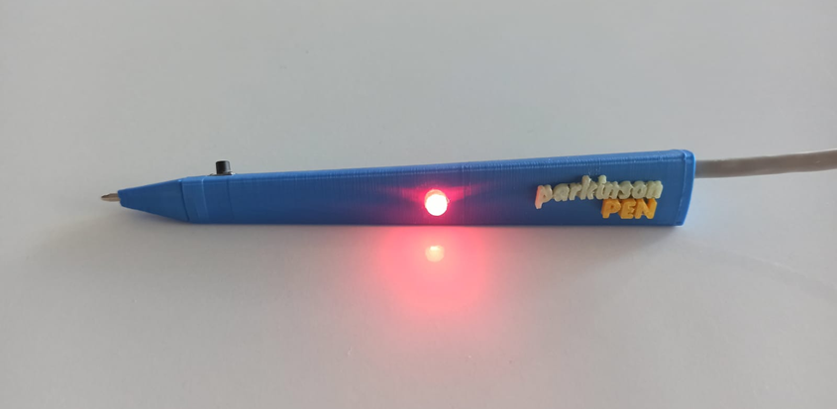
prototipleme

Slide 16
sonuç
Yapay sinir ağının eğitiminde kullanılacak olan, çizim esnasında sensörden kaydedilen ivme değeri sayısı ilk olarak 100 seçildi, her bir ölçümde 100 değer olan veri setiyle eğitilen yapay sinir ağının öğrenme oranının çok yüksek olduğu gözlemlendi. Değer sayısı 25’e indirildiğinde öğrenme ona %80-90, 10’a indirildiğinde ise %70-79 oranında olduğu tespit edildi.
Yapay sinir ağının öğrenme-simüle başarısını etkileyen bir diğer faktör de ağ yapısında kullanılan nöron katman ve nöron sayısıdır. Yapay sinir ağını tek katmanlı 20 nöron ve 50 nöron kullanarak oluşturduğumuzda öğrenme oranını %90-99 olarak belirlerken, 10 nöron, 80 nöron ve 100 nöron kullanarak oluşturduğumuzda ise ortalama %70-80 oranına düştüğü gözlemlendi. Yapay sinir ağını 2 katmanlı 20-20 nöron, 30-10 nöron ve 50-20 nöron kullanarak oluşturduğumuzda ise öğrenme oranının %90-99 olduğu gözlemlendi.

